Slide 1



TIẾNG VIỆT 1

Slide 2


Bài
ua ưa
24
Nhận biết
2
Mẹ đưa Hà đến lớp học mua.
́

Slide 3
Đọc
3
ua
ưa
m
ua
đ
ưa
múa
đưa
ua
ua
ua
ua
ưa
ưa
ưa
cua
đũa
rùa
cửa
dứa
nhựa

Slide 4
Đọc
3
ua
ưa
m
ua
đ
ưa
múa
đưa
ua
ua
ua
ua
ưa
ưa
ưa
cua
đũa
rùa
cửa
dứa
nhựa

Slide 5

So sánh
u
u
ư
u

Slide 6



Thư giãn nào!

Slide 7
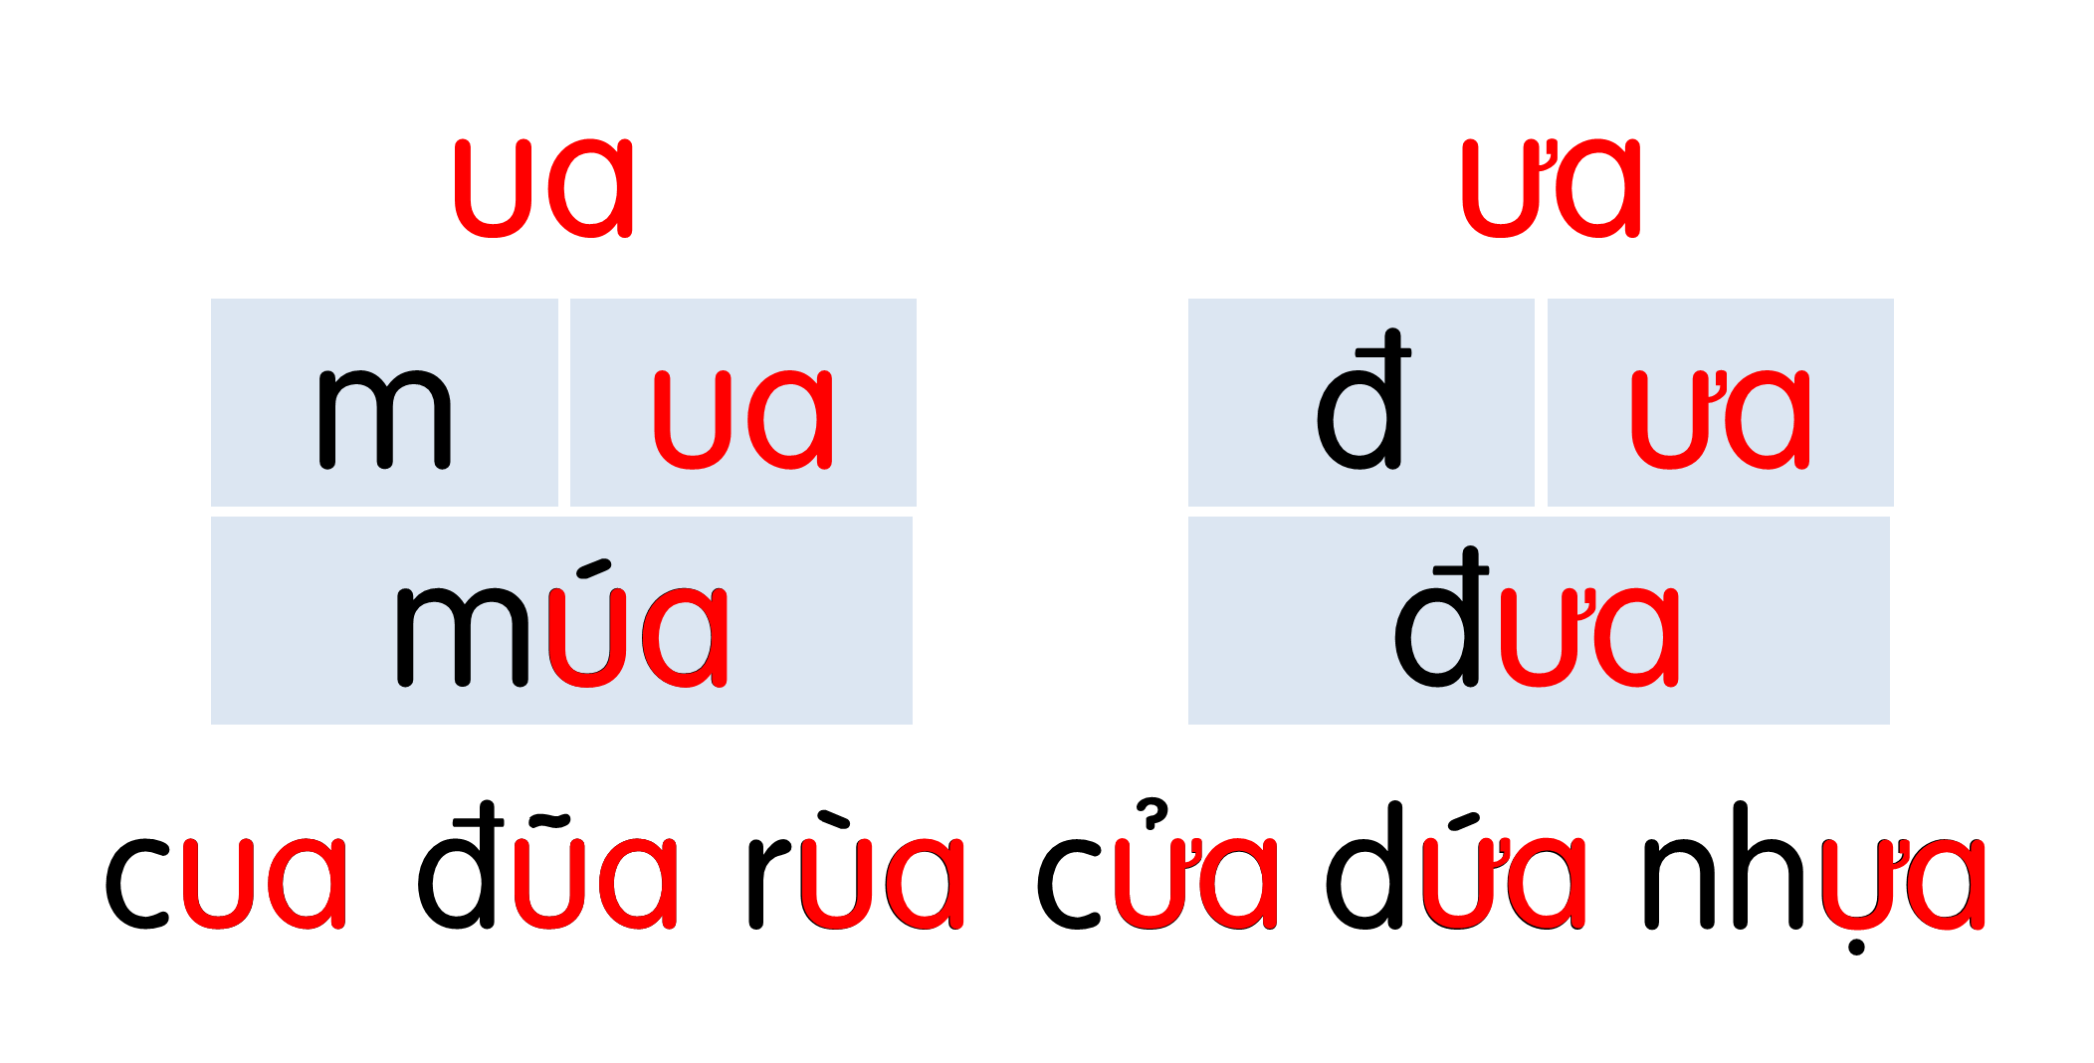
Notes:
Ôn lại

Slide 8
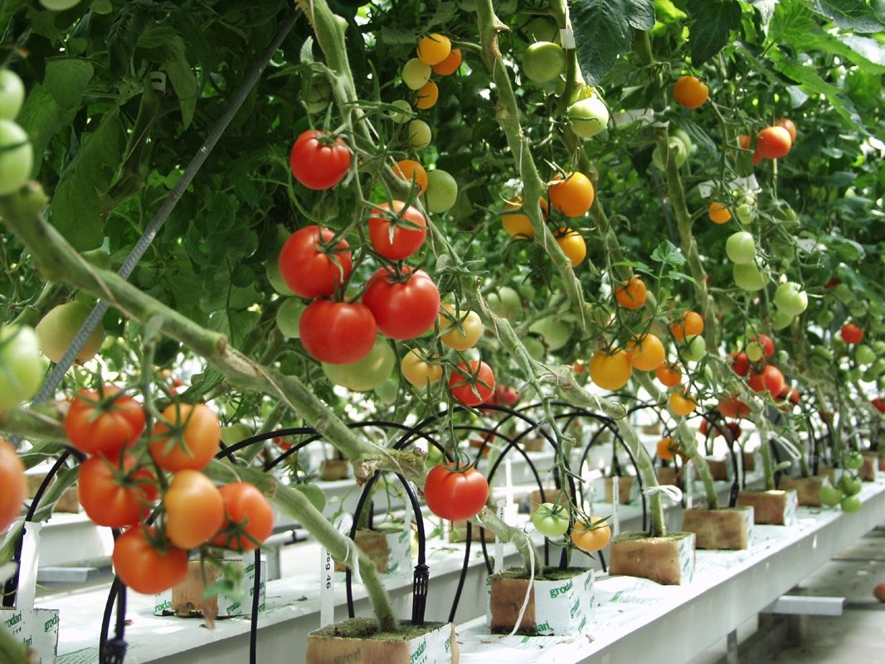
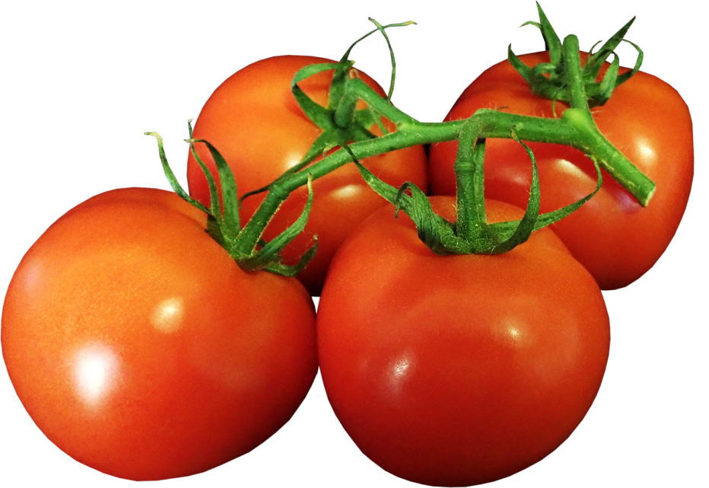
ua
cà chua
Notes:
Hay còn gọi là CHIM ĐA ĐA

Slide 9
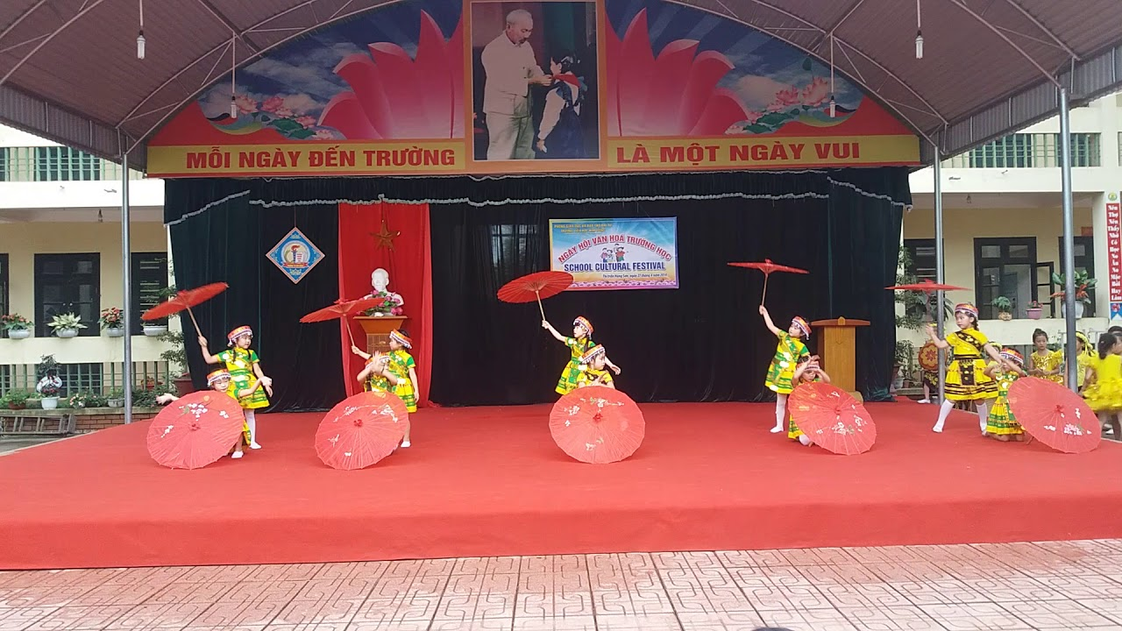
múa ô
ua

Slide 10
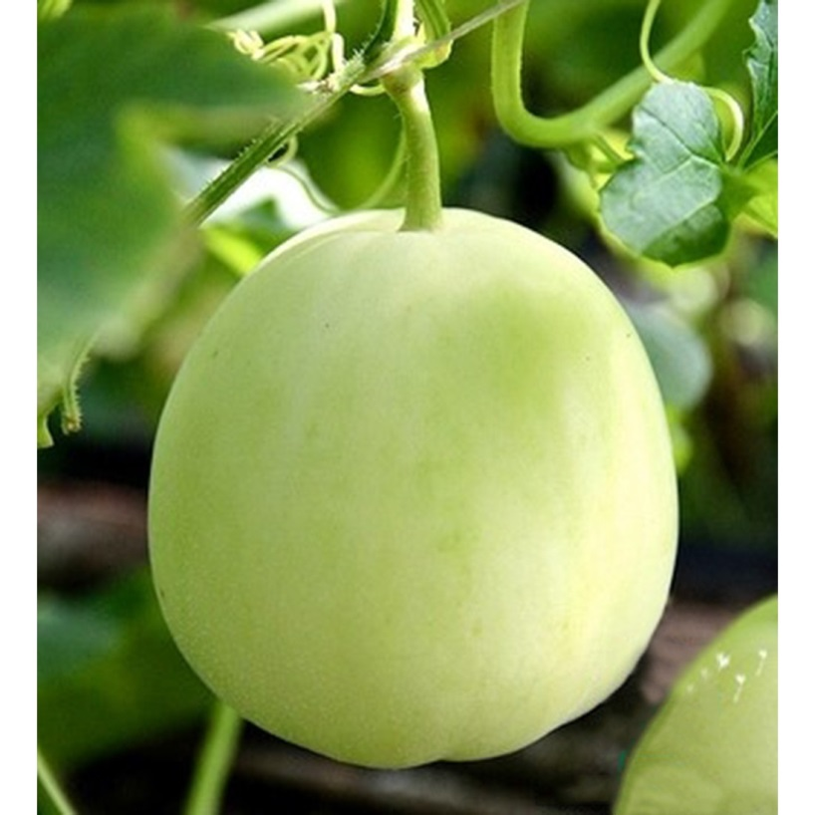
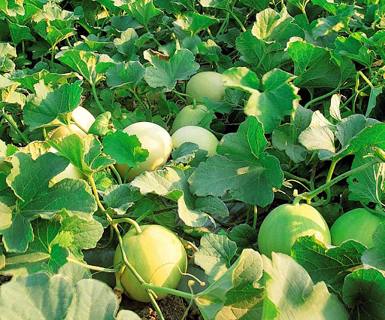
dưa lê
ưa

Slide 11
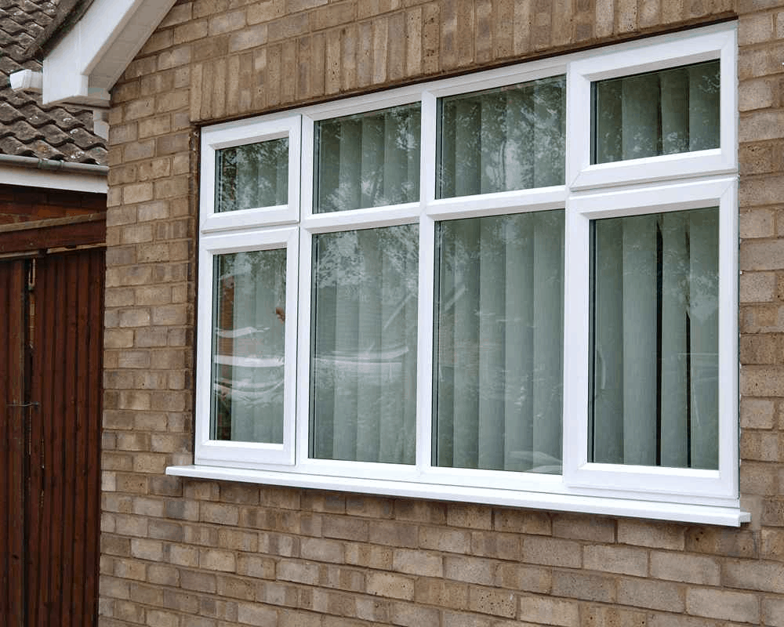
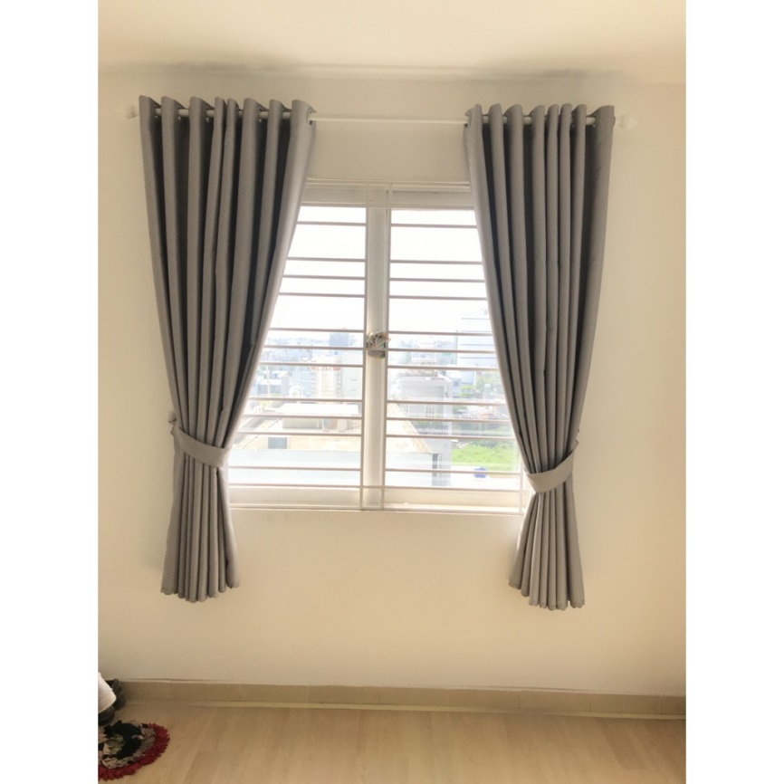
cửa sổ
ưa
Notes:
GV giáo dục thêm về tác dụng của lá tía tô

Slide 12

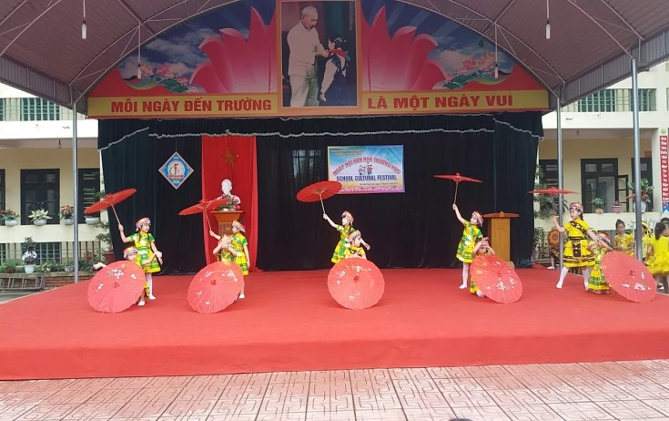




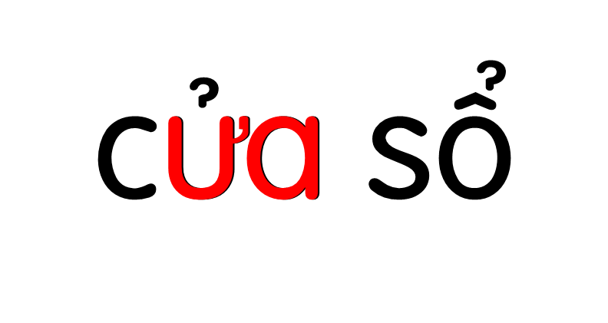

Slide 13
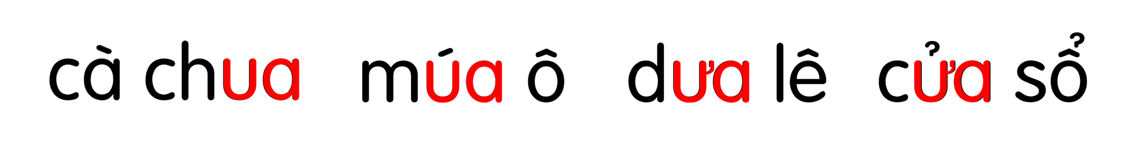

Slide 14
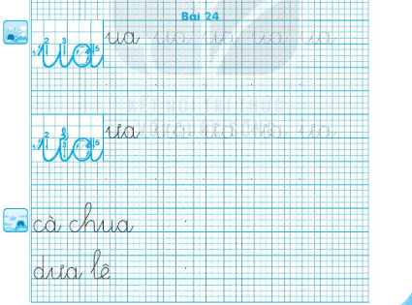

Slide 15
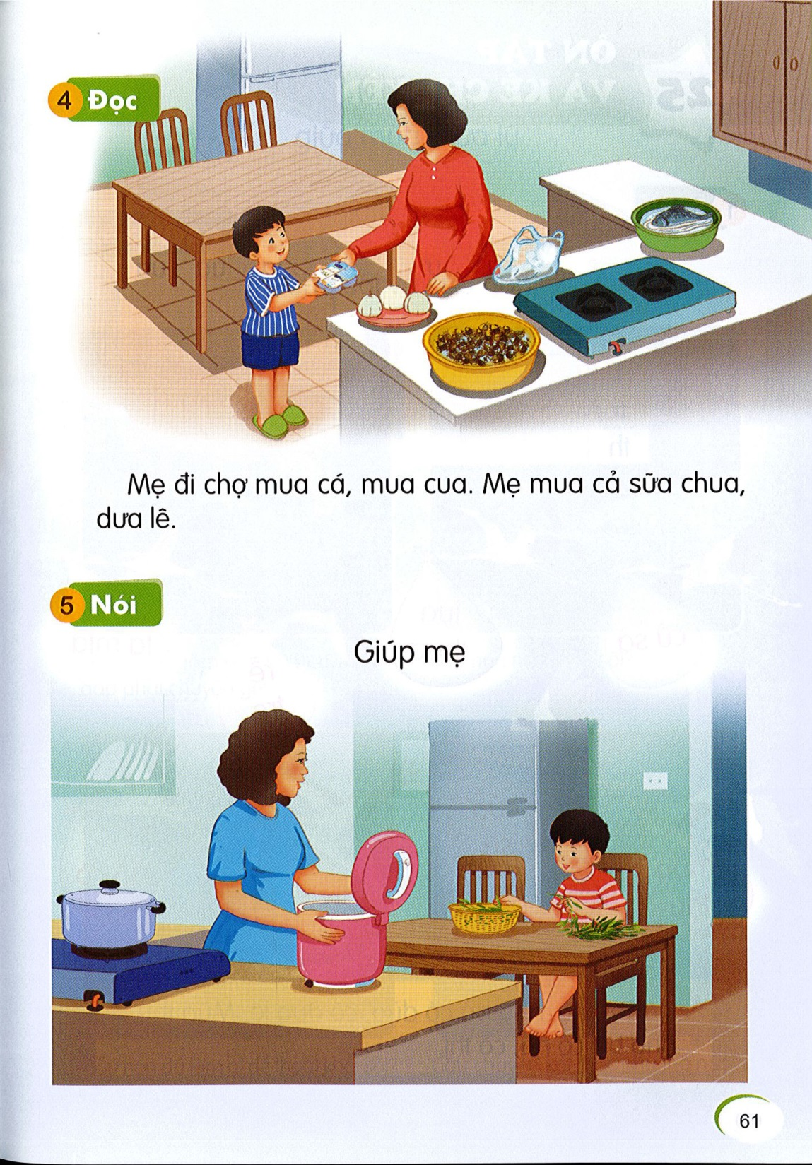
Đọc
6
1
ua
ua
ua
2
ua
ưa
ua
ưa
Mẹ đi chợ mua cá, mua cua. Mẹ mua cả sữa chua, dưa lê.

Slide 16
mua
cua
sữa chua
dưa lê

Slide 17
Mẹ đi chợ mua cá, mua cua. Mẹ mua cả sữa chua, dưa lê.
Notes:
GV chủ động hỏi HS để khai thác nội dung nhé

Slide 18
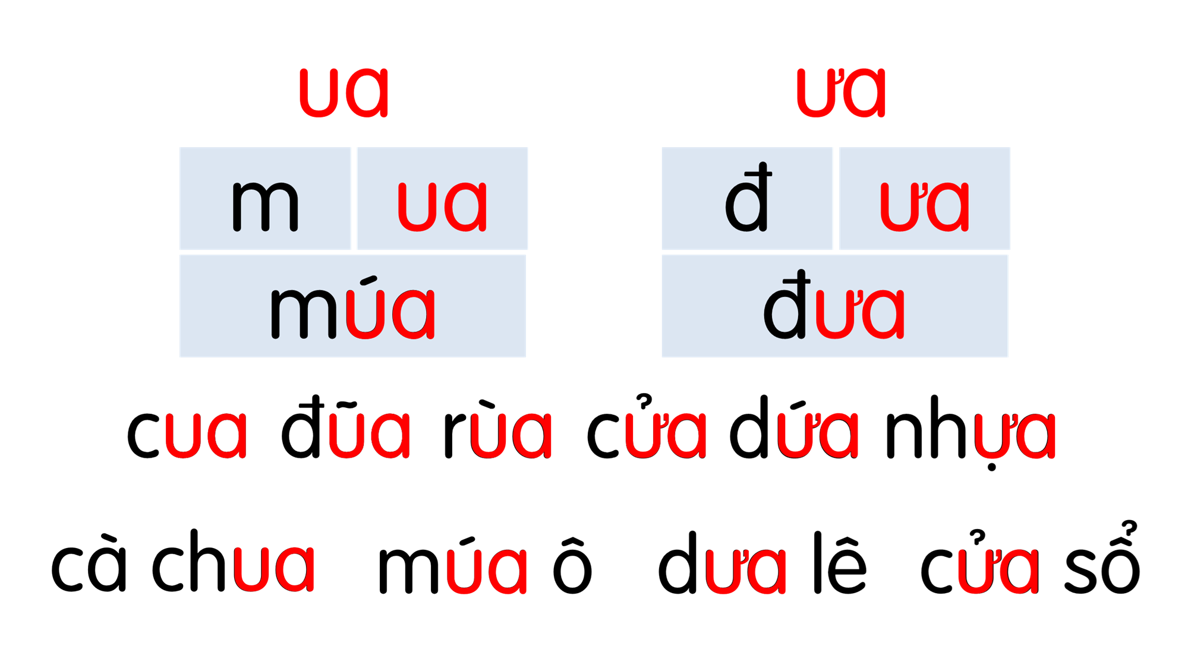
Mẹ đi chợ mua cá, mua cua. Mẹ mua cả sữa chua, dưa lê.

Slide 19
Nói
7
Giúp mẹ

Slide 20
Dặn dò

